Slide 1
Capstone 成果汇报
基于RASA的任务型机器人构建
OPPO 技术平台中心
实习生 王晶冰
2019/6/18
Notes:
大家好，我叫王晶冰，是清华伯克利深圳学院数据科学与信息技术专业1年级硕士生。这次在OPPO的capstone项目中，我完成的主要任务是基于RASA构建一个任务型机器人，现在我将对这个项目进行成果汇报
w'z

Slide 2
内容
RASA介绍
机器人DEMO
总结展望
Notes:
主要包括以下三块内容，首先我将对RASA的框架及原理进行介绍。接着，我将对我做的一个简单的任务型机器人进行介绍。最后，对这次项目进行一个总结及展望

Slide 3
RASA介绍
/01
RASA CORE
RASA NLU

Slide 4


RASA介绍
RASA是一个基于多轮对话的框架，使用机器学习工具，构建、改进和部署上下文聊天机器人，主要包括两个模块，Core和Nlu。
意图：推荐景点， 90%
实体：北京， 92%
Rasa Nlu 语义理解
介绍下北京有什么景点
Rasa Stack
数据库
北京的著名景点有.....
下一步动作：
推荐景点，90%
介绍景点，50%
Rasa Core 对话管理，预测下一步动作
Notes:
RASA是一个基于。。。。。。。。这个流程图大体展示了rasa的工作流程。我们以一个例子来说明这个过程。假设用户输入消息“介绍下北京有什么景点”，rasa会接收这个消息，并首先将消息传入nlu语义理解模块。nlu会识别出句子的意图，以及句子中包含的实体信息，在这里，nlu判断这个句子的意图是推荐景点，并且含有一个实体：北京。并将意图和实体信息传回rasa stack。接着，rasa core对话管理模块会进行下一步动作的预测，并且返回置信度最高的动作作为下一步执行的动作。这里，rasa core预测下一步动作应该是推荐景点，于是，这个动作被执行，机器人对用户的响应是 北京的著名景点有。。。。。。。
jing'di

Slide 5
RASA介绍
Rasa Nlu：用于理解语义，包括意图识别，实体识别，将用户的输入转换为结构化数据。
用户输入
RASA NLU
结构化输出
“我在找位于市中心的墨西哥餐馆”
分词 提取特征 命名实体识别
意图分类 结构化输出
{
意图：寻找餐馆
实体：{
菜品：墨西哥
位置：市中心
}
}
Notes:
接下来我将分别介绍rasa nlu模块和nlu core模块。首先是nlu模块。rasa nlu用于语义理解。用户输入经过nlu模块可以被解析为结构化输出。例如：输入我在找位于市中心的墨西哥餐馆，nlu模块会对句子进行分词，特征提取，命名实体识别，意图分类等操作，获得结构化输出，识别出句子的意图和各类实体hui'd

Slide 6
RASA介绍
Rasa Nlu：用于理解语义，包括意图识别，实体识别，将用户的输入转换为结构化数据。
Step 1 准备数据：支持Markdown和Json格式
Markdown示例
Json示例
## 意图：检查余额 - 我的账户余额是多少？
- 我的[招商银行卡](账户）有多少钱？
## 正则表达式：邮编
- [0-9]{5}
## 表查询：货币
- 元
-美元
## 表查询：外部资源
- path/to/currencies.txt
{
“rasa_nlu_data”：{
“common_examples”:[
{
'text':”找个吃拉面的店”,
“intent”：”寻找餐馆“，
”entities“:[
{
“start”:3,
“end”:5,
“value”:”拉面”,
“entities”:”食物”
}]}]}}
Notes:
nlu模块训练主要包括两个步骤。首先，准备训练数据。rasa支持markdown结构数据以及json格式数据，其中markdown数据结构非常便于用户直接编写。

Slide 7
RASA介绍
Rasa Nlu：用于理解语义，包括意图识别，实体识别，将用户的输入转换为结构化数据。
Step 1 准备数据：包括4个模块（example最为重要）
例子
examples
意图的示例直接列举， 用-或*或+标记。 实体用“[]”标记，实体类别用“()”标记, 例如：
[实体]（实体类别）
同义词
synonyms
定义同义词将不同的实体映射到同一实体。两种实现方式，1) 在examples中提取实体时直接将value替换；2)在entity_synonyms定义同义词列表。
正则表达式特征
regex features
对于有特定结构的实体，可以通过定义其正则表达式来提取所有符合该结构特征的实体。
表查询
Lookup table
list格式列举或者提供外部文件路径导入，外部文件每一个选项单独成一行）,查询时精确匹配。
Notes:
训练数据主要包括4部分内容。第一部分是训练样本，也是最为重要的一部分。编写例子 需要列举出意图的可能示例，如果句子中含实体，可以直接将实体标注出来。例如（上一页）. 第二部分是定义同义词，如果定义了同义词，在实体识别时可以进行同义词映射，将有相近含义的实体映射到同一个实体。rasa也支持用正则表达式特征来定义实体和意图识别。此外，也可以导入外部数据库。

Slide 8
RASA介绍
Rasa Nlu：用于理解语义，包括意图识别，实体识别，将用户的输入转换为结构化数据。
Step 2 设定模型框架：配置模型Pipeline
数据量 < 1000 选用pretrained_embedding
(使用预训练的词向量)
数据量 >1000 选用supervised embedding
（直接根据特定任务数据训练词向量）
language: "en"
pipeline:
- name: "SpacyNLP"
- name: "SpacyTokenizer"
- name: "SpacyFeaturizer"
- name: "RegexFeaturizer"
- name: "CRFEntityExtractor"
- name: "EntitySynonymMapper"
- name: "SklearnIntentClassifier"
language: "en"
pipeline:
- name: "WhitespaceTokenizer"
- name: "CRFEntityExtractor"
- name: "EntitySynonymMapper"
- name: "CountVectorsFeaturizer"
- name: "EmbeddingIntentClassifier"
根据需要，设置组件即可，训练过程按照组件顺序进行。支持自定义组件。
Notes:
模型训练的第二步是设定模型框架，rasa提供了多种模型，只需要设定需要的模型pipeline架构，就可以调用模型。同时，也可以基于给出的模型方法，自定义模型框架。例如，一般的nlu训练需要经过分词，特征提取，命名实体识别，意图分类等步骤，那么只需要在模型框架设定文件中定义pipeline为：分词模型，特征提取模型，CRF实体识别墨西哥，意图分类模型即可，在训练过程中，nlu会按照你给出的顺序去训练模型。

Slide 9
RASA介绍
Rasa Core：对话管理平台，决定接下来机器人该返回给用户的内容。
接受消息
NLU意图识别模块
Tracker
Policy
回复消息
Action
Notes:
接下来我将对rasa core模块进行介绍。rasa core是对话管理平台，决定接下来机器人该返回给用户的内容。执行流程如下，rasa接受消息，首先经过nlu模块获得结构化输出，然后rasa core根据模型，给出各个动作的置信度，置信度最高的模型将会作为采取的动作被执行输出响应。

Slide 10
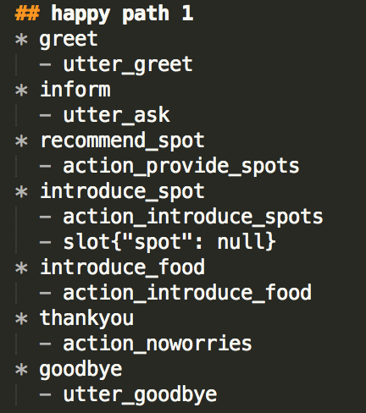
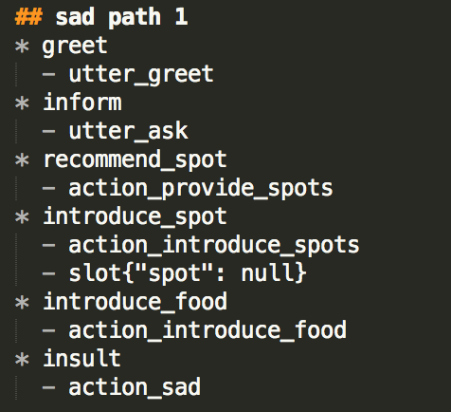
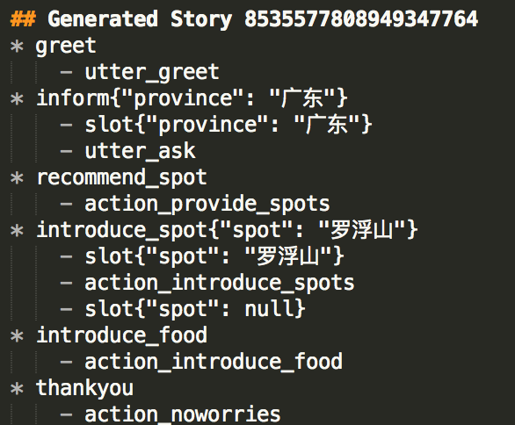
RASA介绍
Rasa Core：对话管理平台，决定接下来机器人该返回给用户的内容。
Step 1 训练数据：Stories
编写可能的对话路径，用于训练模型
## story的名字，便于debug
* 用户意图
- 机器人动作
交互学习自动保存增加训练数据
Notes:
rasa core的训练分为3步骤，首先，也是准备训练数据。在这里，我们需要编写一些可能的对话路径。比如说，一种情形是，我先跟机器人问好，机器人跟我问好，然后我提出了一个要求，机器人进行提问来确认需求。。。。。等等。这里就需要我们自己假想一些可能的故事发展情节，将其作为训练数据。这里不需要具体的内容，只需要写出用户意图和机器人对应的动作即可。模型训练可以是只基于少量的训练数据，模型训练完毕，rasa提供交互学习方式，在使用模型的过程中，产生的对话数据可以被保留下作为训练数据，用于改善模型。交互过程可以直接纠正模型的错误，从而保证对话正确进行。之后会具体展示

Slide 11
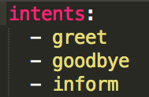
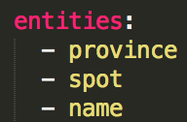
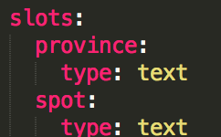
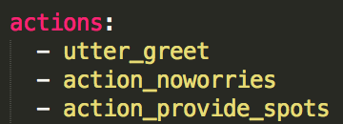
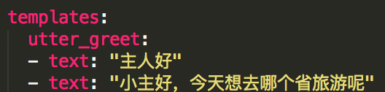
RASA介绍
Rasa Core：对话管理平台，决定接下来机器人该返回给用户的内容。
Step 2 定义整体操作环境：Domain
Intents
Entities
Slots
Actions
Template
在NLU模块定义
存储对话中信息
可以实现的动作
机器人话术模版
Notes:
第二步是定义机器人的整体操作环境。主要包括4部分内容。1是意图类别和实体类别。意图和实体主要在nlu模块进行定义，这里只需要列举出其类别即可。第二部分是定义槽位类别，用于存储对话中有用的信息。第三部分是机器人可以实现的动作。也是机器人运行最为重要的部分。动作包含三大类，一是默认的几个动作，比例listen；二是直接返回自定义文字的动作，即后面的template模板。第三种，自定义动作，可以用代码编写你想让机器人实现的各种动作。第四部分就是定义机器人话术模板，模板支持挖槽填槽。

Slide 12
RASA介绍
Rasa Core：对话管理平台，决定接下来机器人该返回给用户的内容。
Step 3 模型设定： Policy
Fallback
Keras Policy
Fallback Policy
使用神经网络模型进行下一步动作预测， 可以重写。
如果所有意图的置信度或者所有动作的置信度都低于阈值，则该动作会要求用户进行澄清话术。
Keras
Mapping
Embedding Policy
Mapping Policy
使用论文提出的Recurrent Embedding Dialogue Policy。
直接建立意图和动作的映射，一个意图最多对应一个动作。
Embedding
Form
Memorization Policy
Form Policy
完全基于训练数据记忆，若训练数据没有出现过该对话，则置信度为0.
执行一系列某动作所需要的槽位填写，槽位全部填充完毕，执行动作。
Memorization
Notes:
第三步是进行模型设定。rasa core提供了多种policy，跟nlu一样，只要设定policy即可调用。如果设置了多种policy，那么机器人会选择预测置信度最高的一个policy来进行动作预测
常用第几个policy有keras policy，主要是运用神经网络模型进行预测。支持重写该方法
memorization policy是完全基于训练数据记忆，如果训练数据出现过一样对对话，置信度为1，若没有出现过，则置信度为0
fallback policy是用于解决所有意图置信度或所有动作置信度都低于阈值采取fallback措施，即要求用户进行澄清话术
mapping policy是直接建立意图和动作映射。
form policy是用于解决有些动作的执行需要多个槽位填写的问题。它会与用户进行交互挨个将所需槽位填充完，直到所有曹魏填充完毕，才会执行动作
h

Slide 13
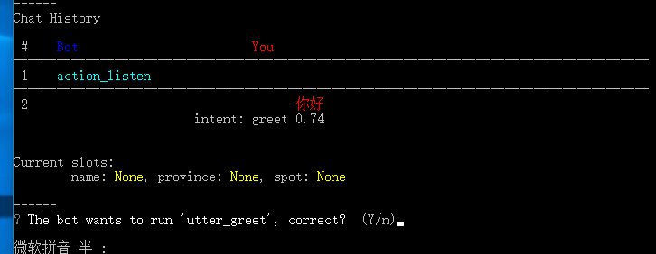
RASA介绍
Rasa Interactive Learning：提供交互学习界面，可以在每一步给机器人提供反馈
Notes:
rasa interactive learning提供交互学习界面，在这个界面，针对每个用户输入，会给出模型判定的意图，识别出的实体，以及将要采取的动作，用户可以进行判断，模型判定是否正确，如果不正确，可以直接在对话过程中给予纠正。

Slide 14
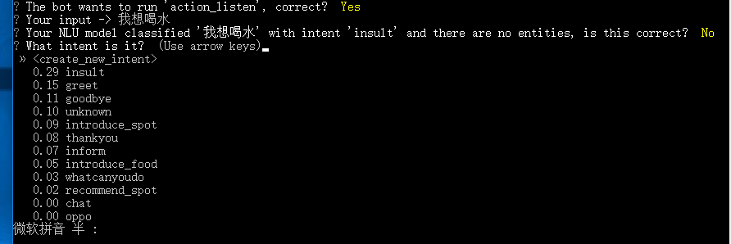
RASA介绍
Rasa Interactive Learning：若机器人判断错误，可以直接给予纠正，帮助改善模型
Notes:
结束对话的时候，会自动输出保存对话数据，添加到训练数据中。重新训练模型，我们就可以改善我们的模型

Slide 15
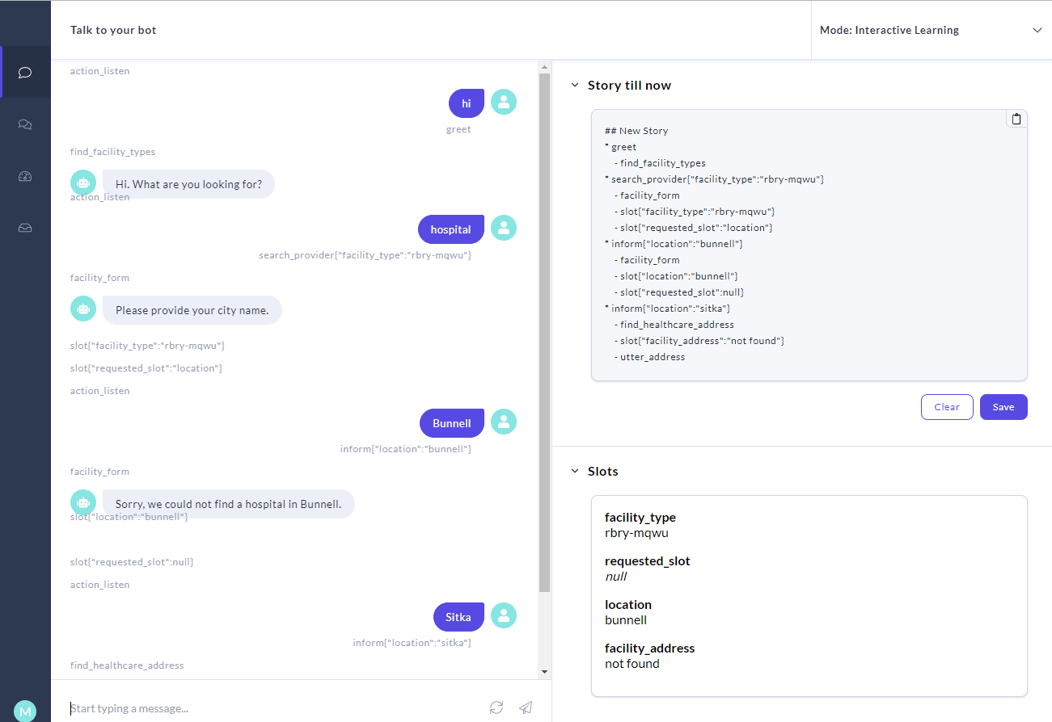
RASA介绍
Rasa X：提供交互界面，可以在对话过程中对数据进行标注，可视化对话过程
Notes:
rasa x提供了交互界面，可视化对话过程，同时也支持在对话过程对数据进行标注。但是我试了一下，有点卡。。用户体验不是很好。

Slide 16
机器人DEMO
/02

Slide 17
机器人DEMO
1. 结巴分词
2. 预训练词向量
3. 命名实体识别模型
4. 意图识别模型
1. 自定义demo数据
2. 整理各个省份景点名称，美食信息
3. 景点介绍采用实时在线爬虫
4. 预训练词向量
5. 在交互学习中获取更多训练数据
数据准备
RASA NLU
1. MemorizationPolicy
2. KerasPolicy (LSTM)
3. MappingPolicy
4. FallbackPolicy
交互学习
RASA CORE
旅游信息咨询机器人
1. 查询给定省份的5A级旅游景点
2. 介绍旅游景点
3. 推荐各个省份的特色美食
Flask
UI对话界面
Notes:
基于RASA框架，我搭建了一个简单的旅游信息咨询机器人。它主要功能如下，查询。。。。。。。。整个工作流程如图所示。首先，第一阶段，数据准备。我自己编写了部分模型的训练数据，用于初步训练模型。然后整理收集各个省份5A级景点名称，美食等信息。由于数据较少，所以模型训练阶段我直接采用别人基于百度百科和维基百科预训练好的词向量。其中，景点介绍数据采用实时提槽在线爬虫的方式实现。初步模型训练，就可以在交互学习中获取更多训练数据。
我的nlu模型框架主要是，首先进行结巴分词，调用预训练词向量，命名实体识别模型，以及意图识别模型。 core框架采用多个policy，包括memorization policy， keraspolicy， mappling policy 和fallbackpolicy。
此外，结合flask编写另一个简单的ui对话界面

Slide 18
机器人DEMO
Flask + Rasa 工作流程
HTTP响应（Response)
响应内容
服务器端
（本地）
客户端
（网页）
RASA
对话管理
WWW
请求内容
HTTP请求（Request)
Notes:
当用户访问一个URL，输入文字，浏览器生成对应的HTTP请求，经由互联网发送到对应的服务器，服务器接收请求，通过WSGI将HTTP格式的请求数据转换为FLASK程序能够使用python数据，在程序中，flask根据请求的url执行对应的试图函数，获取返回值生成相应。响应经过WSGI转换成HTTP响应，在经由web服务器传递，最终被发出请求的客户端接受，浏览器渲染响应中包含HTML和CSS代码，并执行JavaScript代码，最终把解析后的页面呈现在用户浏览器的窗口中。
rasa结合flask 的工作流程如图所示。当用户访问我们的url，输入文字并发送，会发起一个request请求到服务器端，在flask中编写代码可以调用rasa模型来处理这个请求内容，模型返回处理结果，flask获取返回值生成响应，经过模板渲染返回客户端网页。

Slide 19
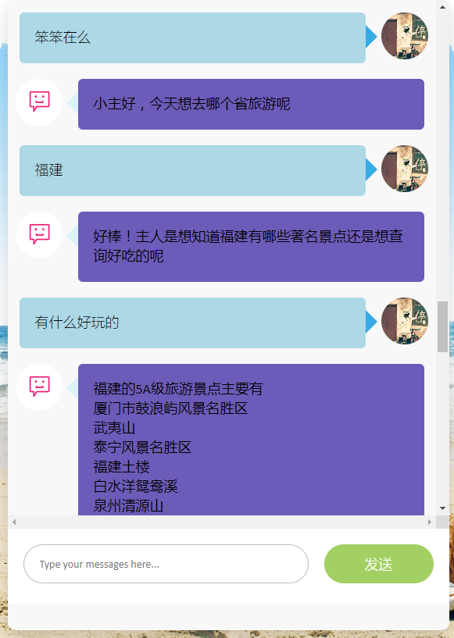
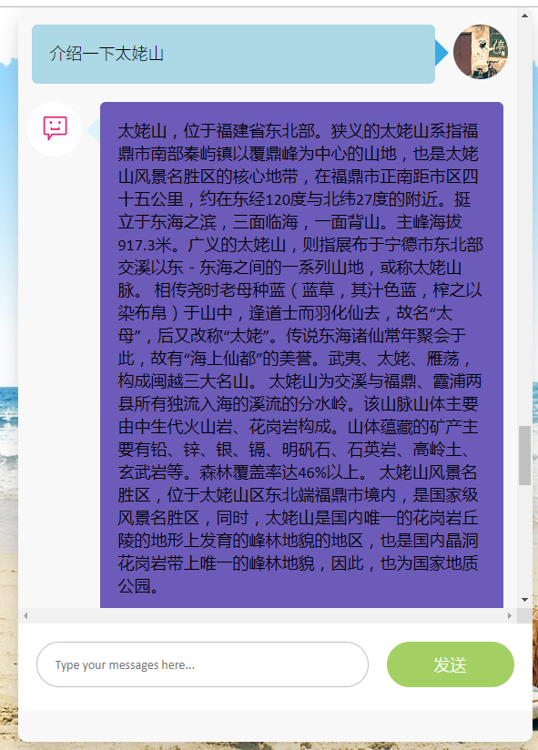
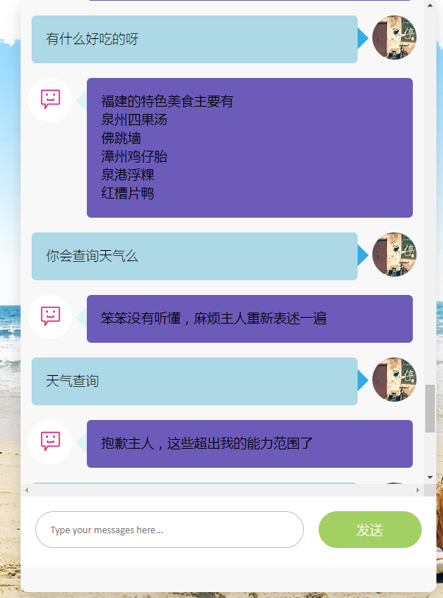
机器人DEMO
Notes:
机器人demo如图所示。接下来我给大家现场演示一下机器人的运作

Slide 20
总结展望
/03

Slide 21
总结展望
Future Work
1
2
3
4
增大数据量
增加功能
分词有待完善
支持在线测试训练
目前模型训练数据量较小，可以通过邀请测试收集数据集，进一步改善模型
目前机器人只有少数的几个功能，可以不断开发完善，例如具体到城市的景点美食推荐及介绍，以及天气查询功能等。
目前的模型分词以及实体识别存在一定问题。较长的景点名字容易被被拆分导致槽位错误。
目前的UI界面只能在本机进行测试，之后可以进一步部署上线，使其支持别人参与测试，并在线训练更新模型。
Notes:
最后，对这个项目做一个总结与展望。目前这个机器人模型还十分基础，还有许多药改进的地方。首先，数据量较小，需要进一步增大数据量改善模型。其次。机器人的功能较少，可以不断开发完善。第三，中文分词结果以及实体识别有待完善，对于较长的景点名称，容易识别错误。第四，目前只能在本机测试，可以进一步部署上线，支持别人参与测试，在线获取数据训练更新模型。

Slide 22
Thanks！
OPPO 技术平台中心
实习生 王晶冰
2019/6/18

